Slide 1
Mobil Programlama- String Yapısı, İleriDart
Dr. Buket işler

Slide 2
İçerik
String Tanımlama
String İçine Veri Ekleme
String Karşılaştırma
String Metotları
Try – Catch Yapısı
Flutter Giriş

Slide 3
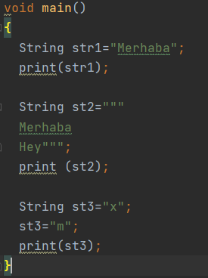
String Tanımlama

Slide 4
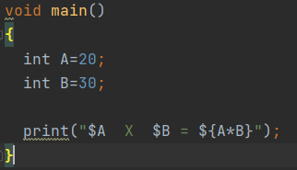
String İçinde Veri Ekleme ($)
İşlem Yapılacak Alan Açılabilir
20X30=600

Slide 5
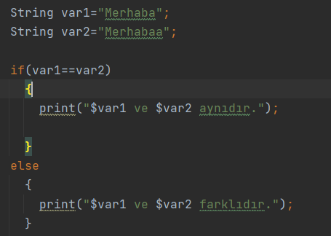
String Karşılaştırma

Slide 6
String ’in Önemli Metotları
isEmpty String içeriğinin boş mu dolu mu olduğunu verir.
length String uzunluğunu verir.
contains() String içinde veri arama
subString() String içerisinden istediğimiz kadarını alır.
toLowerCase() Küçük harfe dönüşür.
toUpperCase() Büyük harfe dönüşür.
split() Belli bir karaktere göre böler.
trim() Başındaki ve sonundaki boşlukları alır.

Slide 7
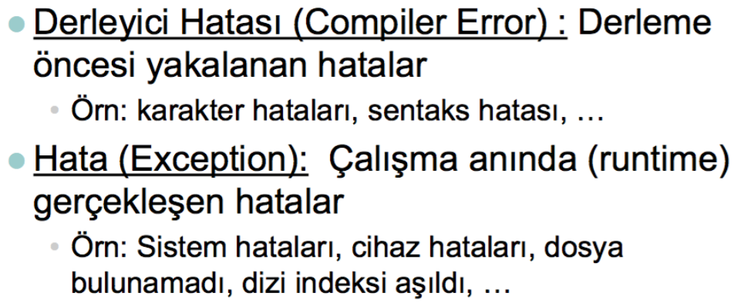
Try – Catch Yapısı
Exception Nedir..

Slide 8
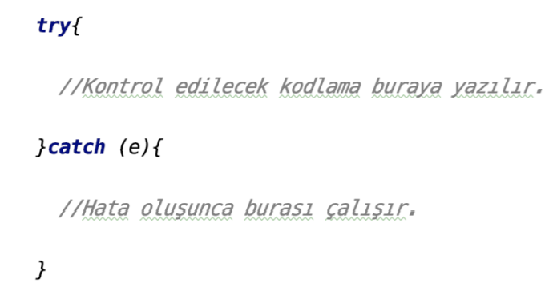
Try – Catch Yapısı
Derleme sırasında oluşabilecek hatalar için kullanılır.
Genelde kotlin input – output işlemleri için kullanılır. Yani veri alışveriş
işlemlerinde kullanılır.
Kullanılacak yer mutlaka hata fırlatmalıdır.

Slide 9
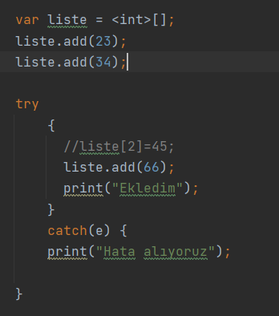
Try – Catch Yapısı

Slide 10
Flutter Giriş
2015 yılında Google tarafından duyurulan bir cross platformdur.
Cross platform , tek seferde hem android hem ios işletim sistemlerine uygulama geliştirilen platformlardır.
2018 yılında bu platformun ilk stabil (verimli çalışan ) versiyonu yayınlandı.
Ücretsiz ve open source (açık kaynak ) bir alt yapıdır.
Dart programlama dili ile kodlama yapılmaktadır.
Kodlama ile tasarım bir arada olan cross - platformdur.

Slide 11
Flutter Giriş
Android
Android bir işletim sistemidir.
Google tarafından desteklenmektedir.
Apple haricindeki neredeyse bütün telefon firmaları bu işletim sistemini kullanmaktadır.
IOS
IOS bir işletim sistemidir.
Apple tarafından desteklenmektedir.
Apple ürünü telefonlarda kullanılan bir işletim sistemidir.

Slide 12
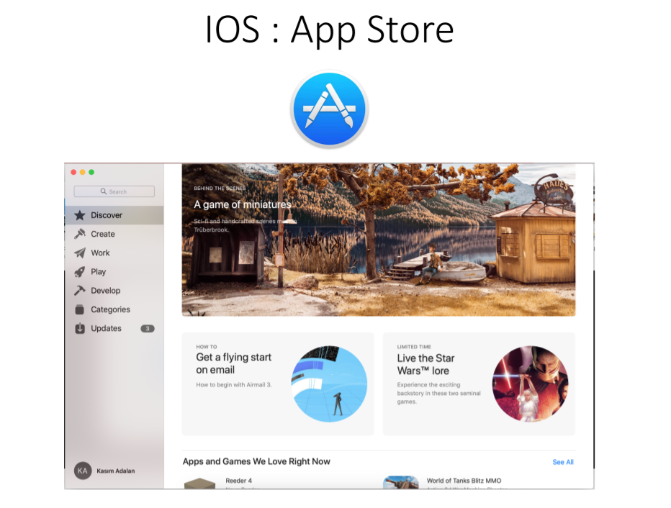
İşletim Sistemi Uygulama Marketleri

Slide 13
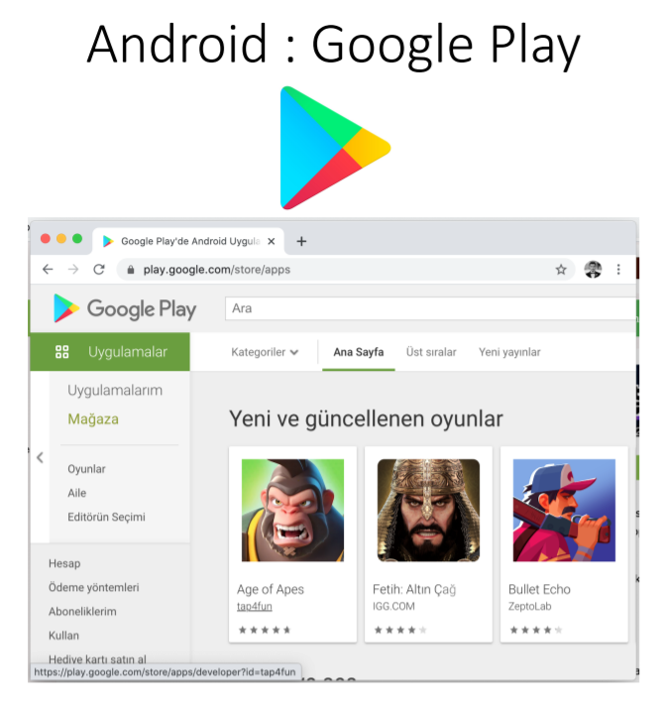
İşletim Sistemi Uygulama Marketleri

Slide 14
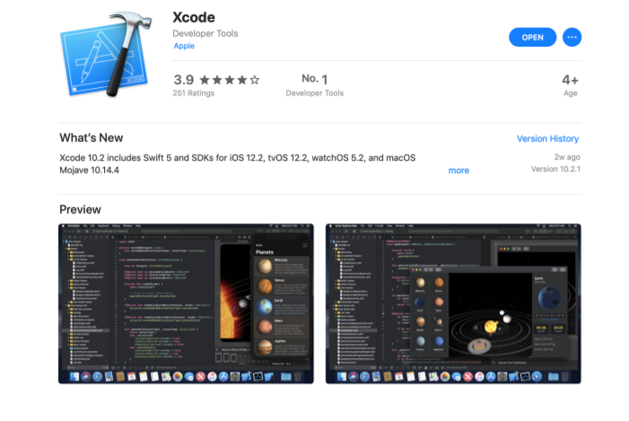
Simulator Kurulumu
App Store üzerinden IOS simulatörü için Xcode programını indirip
kurmamız gereklidir.

Slide 15
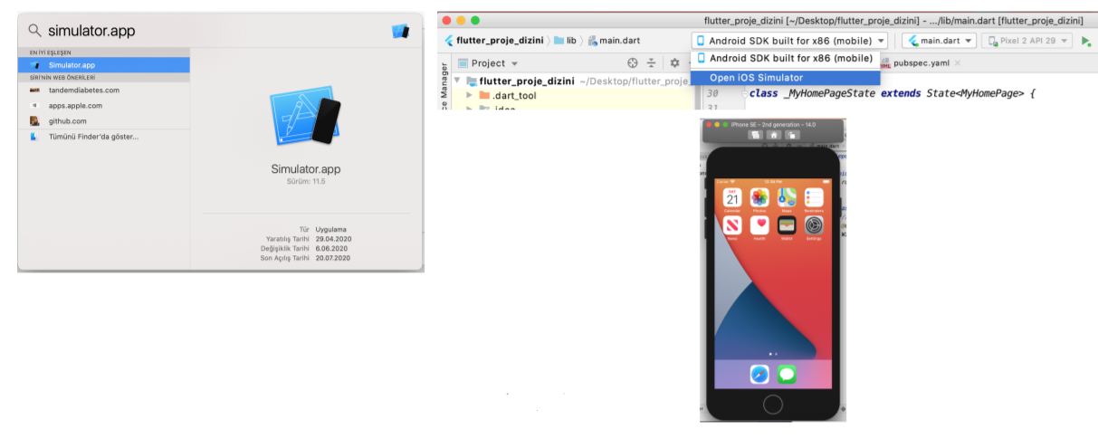
IOS Simulator Çalıştırma
Arama kısmından simulator aratılıp çalıştırılır veya Proje üzerindende açılabilir.

Slide 16
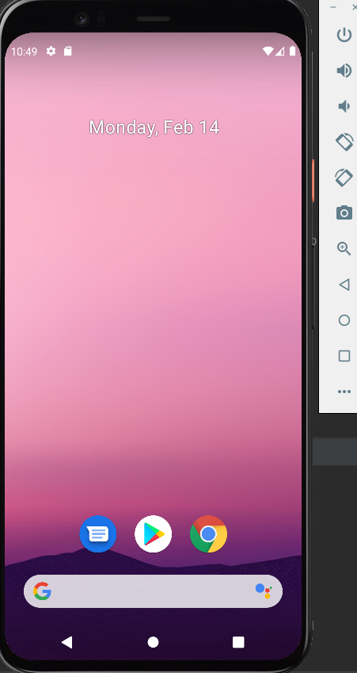
AVD Kurulumu
AVD ( Android Virtual Device )(Android Sanal Cihaz)
Geliştirdiğimiz uygulamaların çalışmasını görebilmek için kullandığımız sanal cihazlardır.
Bütün Android sürümlerine ait gerçek cihazlara sahip olmak zor olacağından böyle bir sanal cihaz oluşturulmuştur

Slide 17
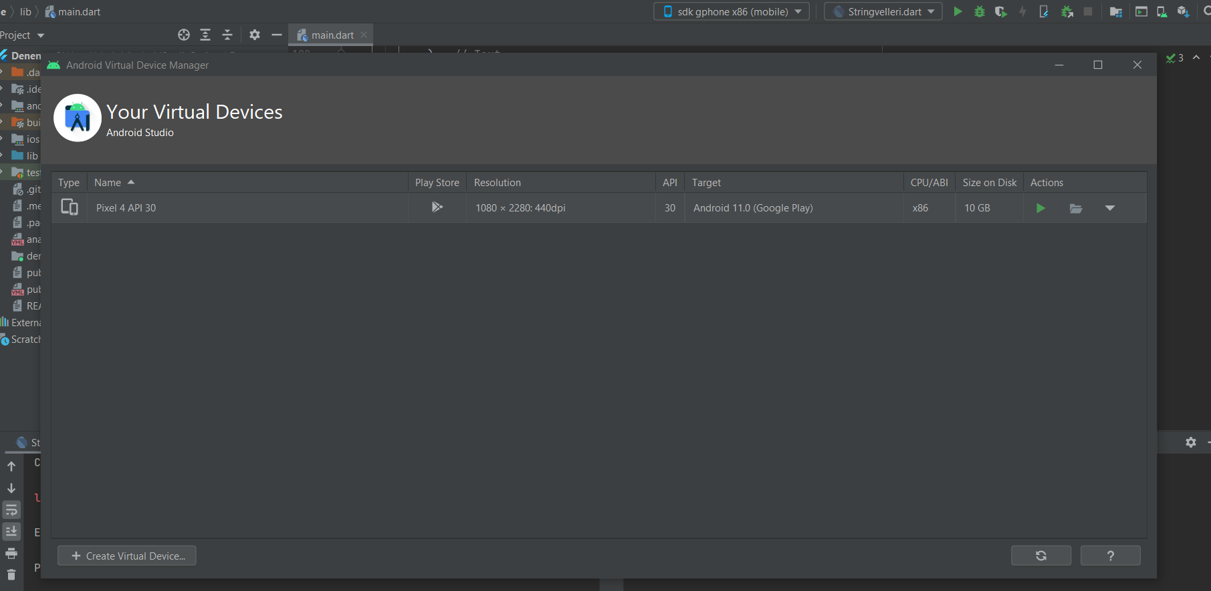
Daha önce simülatör eklediyseniz buradan çalıştıracaksınız
İlk defa oluşturacaksanız buradan yapacaksınız

Slide 18
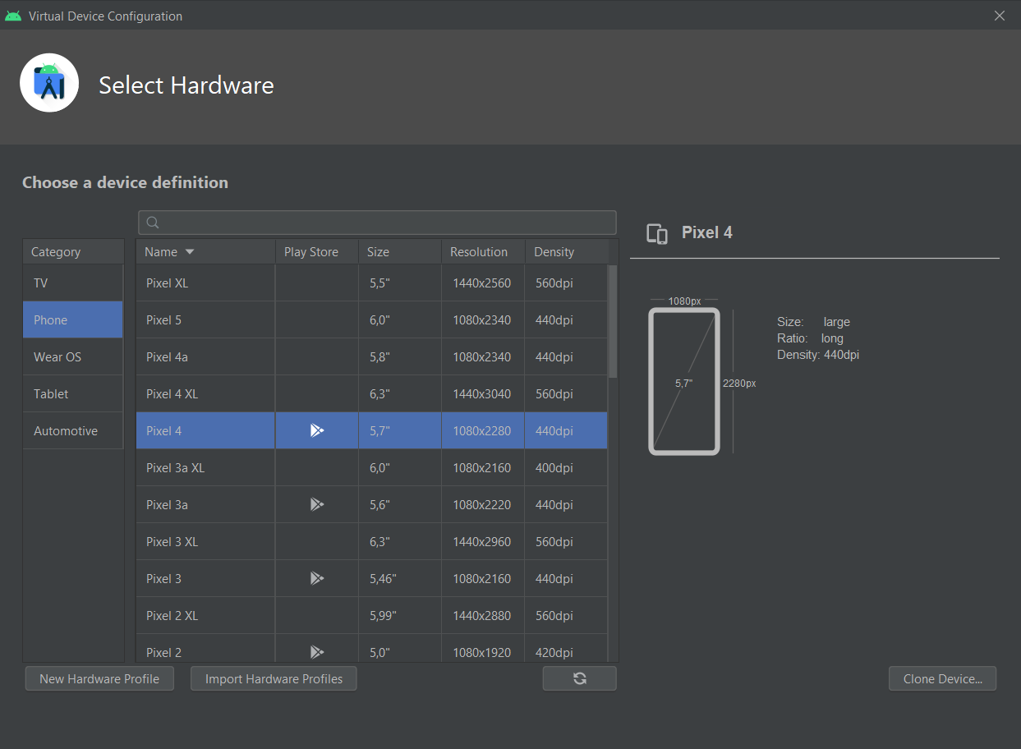
AVD Kurulum
Cihaz seçimi ;

Slide 19
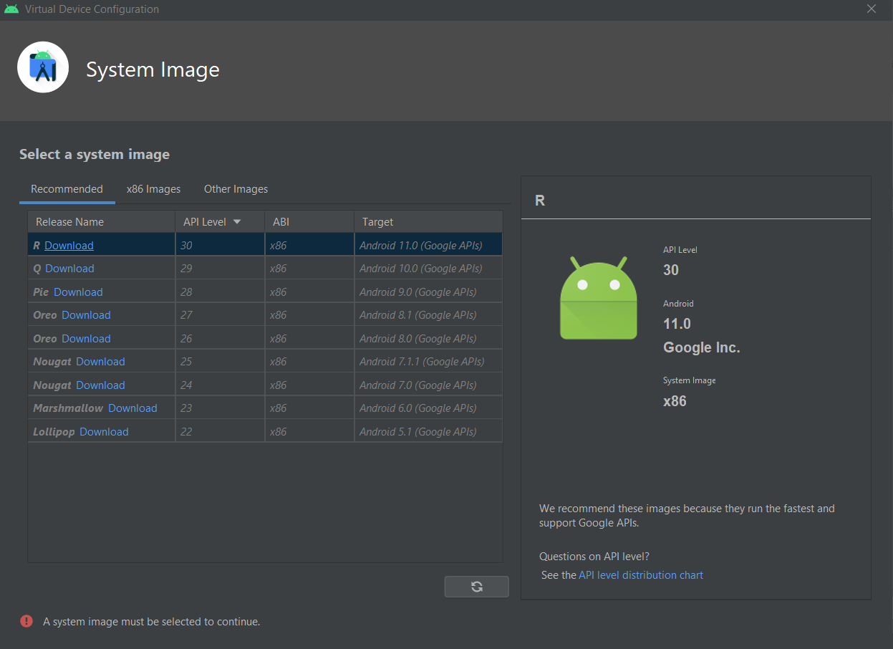
AVD Kurulum
İşletim sistemi seçimi;

Slide 20
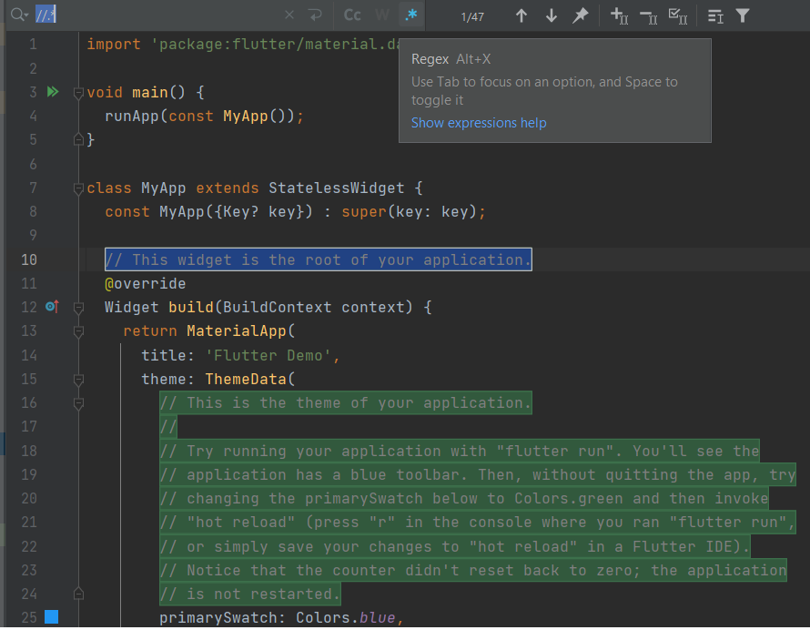
Projeyi Hazır Hale Getirmek
Contr + F ile //.* yazarak tüm yorumlar
Seçilebilir. Uyarı alınırsa Regex aktif edilmeli.

Slide 21
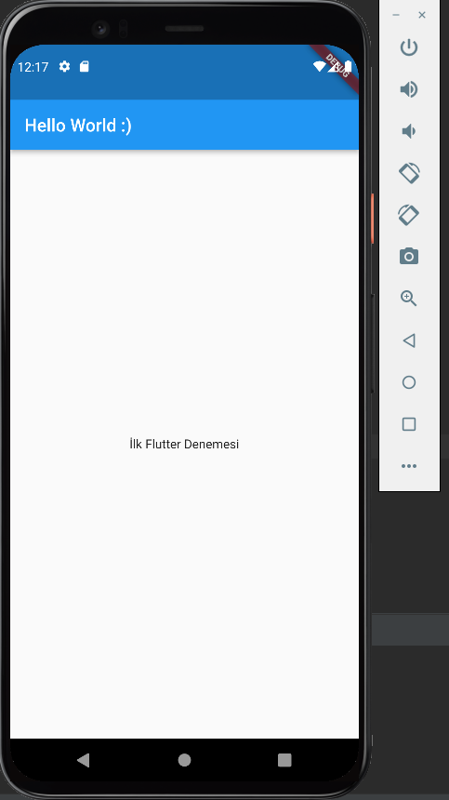

Slide 22
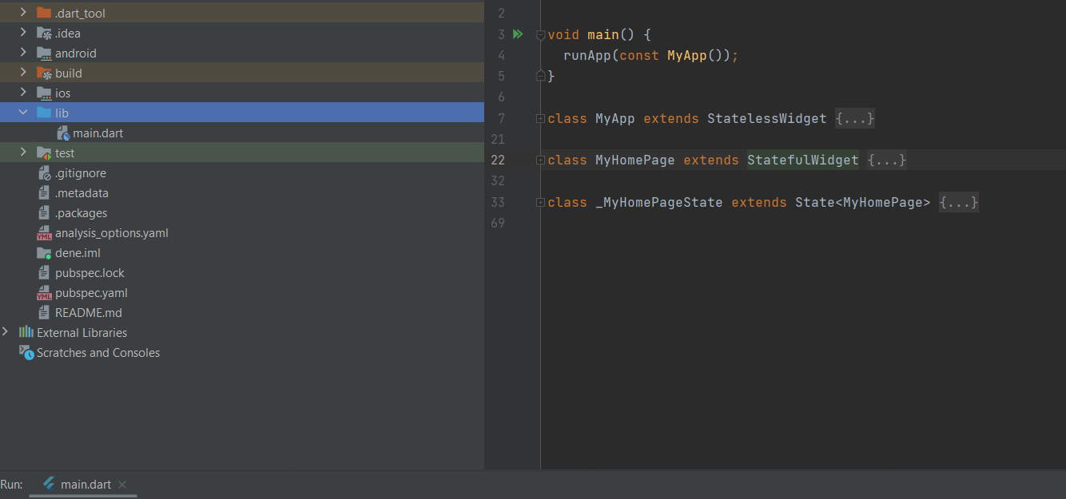
Dart dizini
Dart ile ilgili dosyaları oluşturduğumuz yerdir.
Kodlama işlemleri bu dosyalar içinde yapılmaktadır.

Slide 23
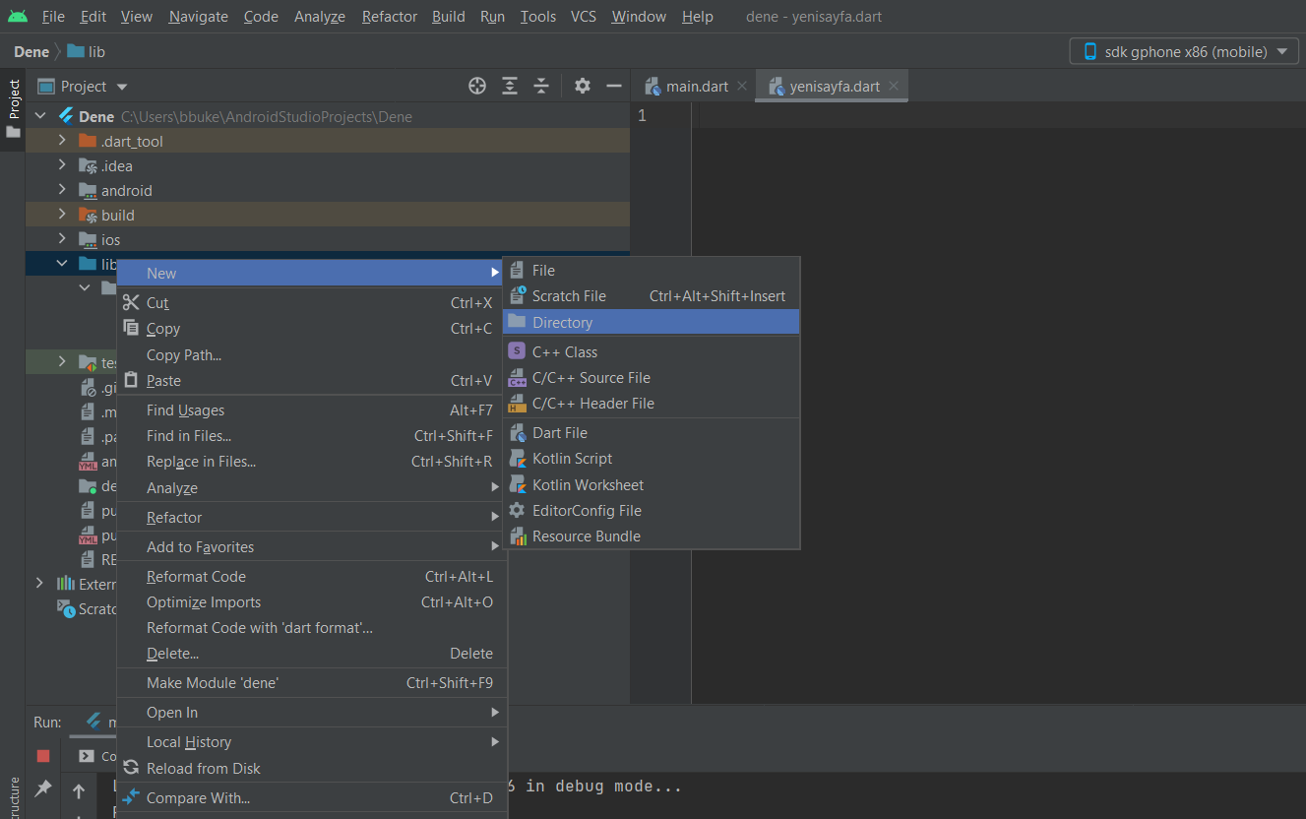
Harici Dosya oluşturma ve Gruplama

Slide 24
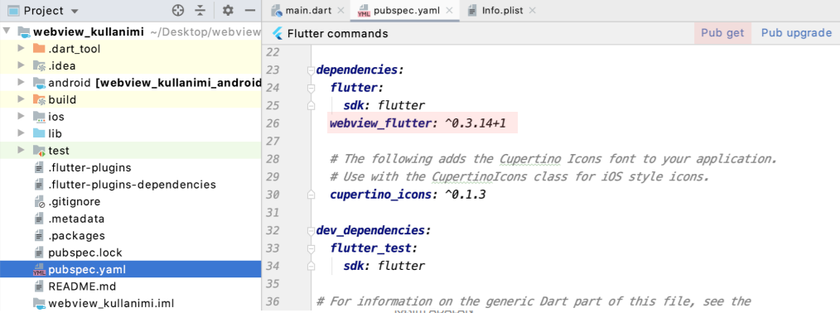
pubspec.yaml Dosyası
Bu dosya içinde harici kütüphane yükleyebiliriz.
Ekleme işleminden sonra Pub get’i seçerek proje dahil edilir.

Slide 25
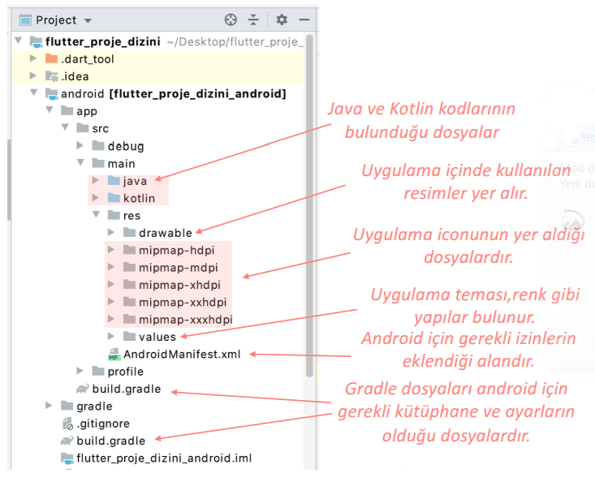
Android ve IOS Proje Dizini

Slide 26
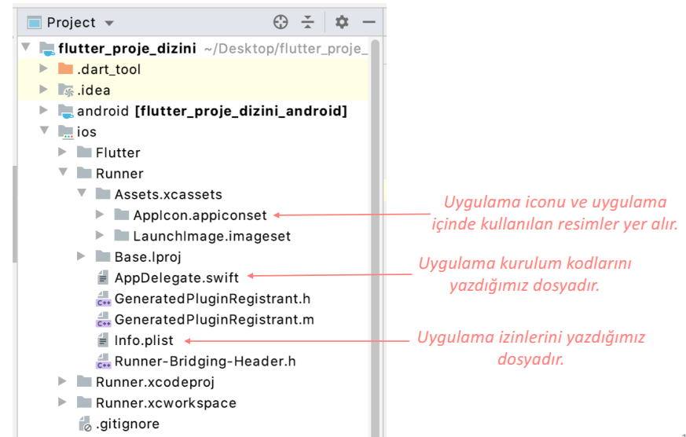
IOS Proje Dizini

Slide 27
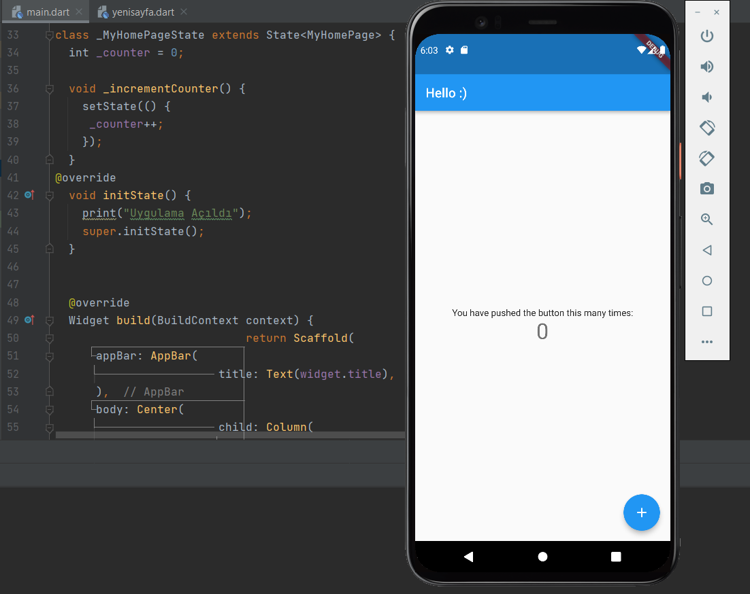
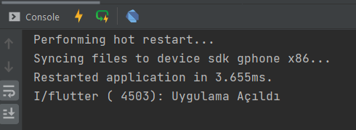
Proje Takibi için Çıktı Alma
init yazarak bir metot eklenebilir

